Slide 1
„Idźmy Mędrców śladem…”
WebQuest na godzinę wychowawczą, , wiedzę o kulturze lub zajęcia pozalekcyjne

Slide 2
STRONA GŁÓWNA
WebQuest „Idźmy Mędrców śladem…”
na godzinę wychowawczą,
wiedzę o kulturze lub zajęcia pozalekcyjne
dla klasy I-II szkoły ponadgimnazjalnej
Czas wykonania: 90 minut pracy w szkole i 2 tygodnie pracy w domu.
Autor: Elżbieta Ciemięga, nauczyciel języka polskiego
w Liceum Ogólnokształcącym im. T. Kościuszki w Lubaczowie
ul. Kościuszki 26, 37 – 600 Lubaczów
Cele ogólne:
Przybliżenie historii Mędrców ze Wschodu.
Zapoznanie z tradycjami związanymi z obchodem Święta Trzech Króli.
Doskonalenie umiejętności konstruowania różnych form wypowiedzi, tworzenia
materiałów interaktywnych i posługiwania się TI.

Slide 3
Cele poznawcze:
Uczeń potrafi:
selekcjonować informacje i korzystać z zasobów Internetu,
porządkować i opracowywać materiały publicystyczne,
redagować teksty publicystyczne z wykorzystaniem źródeł tworzyć z nich publikacje
interaktywne i multimedialne,
czerpać wiedzę z materiałów i opracowań popularnonaukowych i publicystycznych,
pracować w grupie i odpowiednio wchodzić w role społeczne.
Cele emocjonalno – motywacyjne:
Uczeń:
docenia wartość kultywowania tradycji świątecznych,
zna historię Trzech Króli i związane z nimi legendy,
dostrzega potrzebę poszukiwania związku między tradycją a współczesnością.

Slide 4
WPROWADZENIE
„…jechali trzej królowie przez ziemię rudą i skwarną.”
K. K. Baczyński
Z postaciami Trzech Króli spotykamy się od dzieciństwa. Ich wizerunki towarzyszą nam na obrazach, ilustracjach, w dziecięcych malowankach. Słyszymy o nich w czytaniach biblijnych i obserwujemy w orszakach, wędrujących ulicami naszych miast 6 stycznia.
Czy naprawdę znamy Mędrców ze Wschodu? Czy wiemy, kim byli, skąd pochodzili? Ile jest prawdy historycznej w opowieściach o nich, a ile narosło wokół nich legendy?
Na te i inne pytania będziecie mogli znaleźć odpowiedź pracując nad WebQuestem. Dzięki temu nie tylko poznacie na nowo historię Trzech Króli, ale także przypomnicie dawne obyczaje związane z obchodami ich święta. Będziecie mieć również okazję sprawdzenia, czy współcześnie potrzebujemy jeszcze darów sławnych Mędrców.
Zapraszam na spotkanie z Mędrcami ze Wschodu

Slide 5
PROCES
ZAPRASZAM DO PRACY:
Zapoznajcie się z materiałami i zdecydujcie, w której grupie
chcecie pracować.
2. Wybierzcie pięcioosobowe grupy, w których będziecie pracować. Każda grupa wybierze swojego lidera (powinna to być osoba sprawnie posługująca się TI), który pokieruje Waszą pracą, będzie konsultował postępy działań z nauczycielem i na zakończenie przedstawi efekty Waszej pracy na forum klasy.
3. Na początek przypomnijcie sobie zasady tworzenia materiałów w zaproponowanych programach, zaplanujcie zadania, opracujcie plan pracy i sprawiedliwie podzielcie obowiązki, ponieważ wszyscy odpowiadacie za efekt końcowy.

Slide 6
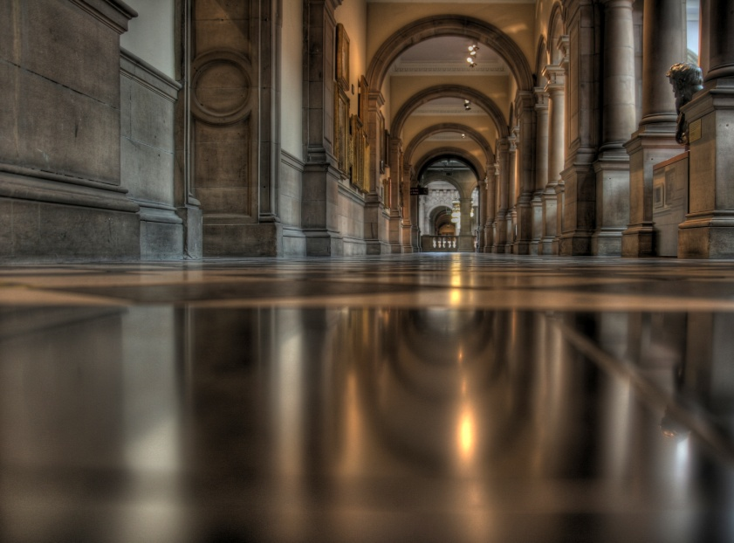
OTO WASZE ZADANIA
Jesteście pracownikami znanej galerii sztuki. Z okazji Święta Trzech Króli przygotowujecie wystawę malarstwa, poświęconego ich postaciom. Do swojej ekspozycji musicie odnaleźć reprodukcje z różnych epok. Efekty swojej pracy zaprezentujcie w prezentacji multimedialnej PREZI.
GRUPA I
Źródła:
http://www.panacea.pl/articles.php?id=2414
http://biblia.wiara.pl/doc/422705.Trzej-Krolowie
http://pl.wikipedia.org/wiki/Trzej_Kr%C3%B3lowie
http://pl.wikipedia.org/wiki/Pok%C5%82on_Trzech_Kr%C3%B3li_%28obraz_Weydena%29
http://www.polskina5.pl/motyw_daru_w_malarstwie
http://www.opiekun.kalisz.pl/index.php?dzial=artykuly&id=2913
http://www.wiw.pl/delta/o_gwiezdzie.asp
http://www.polskina5.pl/motyw_daru_w_malarstwie

Slide 7
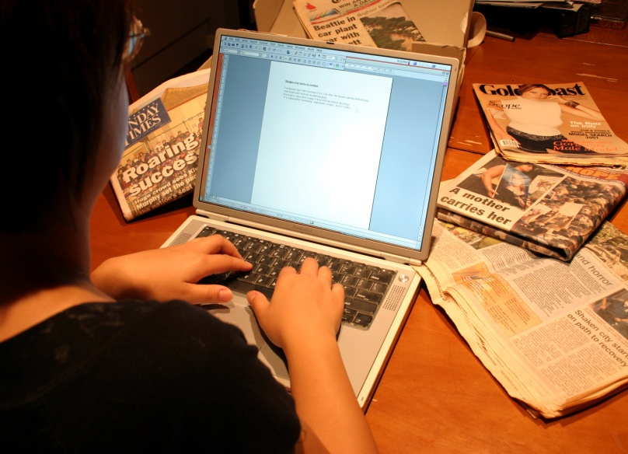
GRUPA II
Jesteście dziennikarzami popularnego czasopisma. Jego najnowsze, specjalne wydanie w całości poświęcone będzie postaciom Trzech Króli. Waszą gazetę przygotujcie w programie CALAMEO jako publikację interaktywną.
Źródła:
http://www.polskieradio.pl/39/156/Artykul/1006373,Kim-byli-Trzej-Krolowie
http://pl.wikipedia.org/wiki/Trzej_Kr%C3%B3lowie
http://www.rmf24.pl/tylko-w-rmf24/wiadomosci/news-trzej-krolowie-kim-byli-i-skad-przyszli,nId,1084188
http://www.fakt.pl/Kim-naprawde-byli-Trzej-Krolowie-Trzej-krolowie-byli-w-rzeczywistosci-wybitnymi-astronomami,artykuly,194622,1.html
http://www.katolik.pl/trzej-krolowie-,1365,416,cz.html
http://www.gazetakrakowska.pl/artykul/1080410,tajemniczy-trzej-krolowie-kim-byli-i-czy-w-ogole-istnieli,id,t.html?cookie=1
http://wolnemedia.net/historia/kim-nie-byli-trzej-krolowie/
http://kosciol.wiara.pl/doc/2287447.Poznaj-tajemnice-Trzech-Kroli

Slide 8
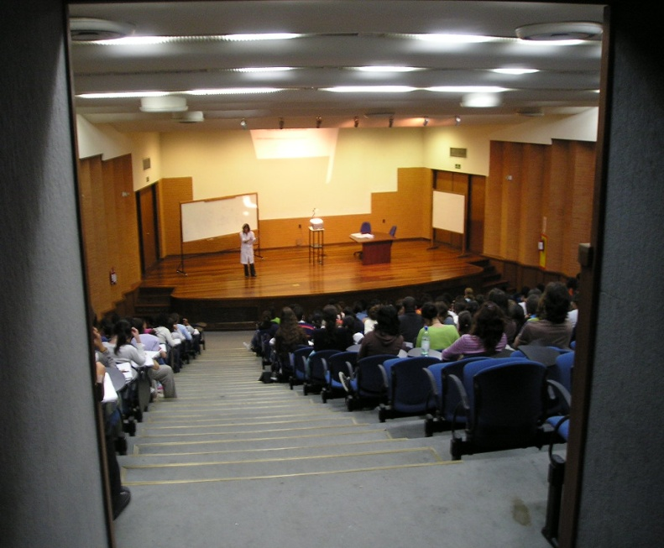
GRUPA III
Jesteście znanymi badaczami kultury. Macie przygotować prelekcję na temat symboliki darów Trzech Króli, którą będziecie wygłaszać w szkołach. Przygotujcie interaktywną mapę myśli w programie POPPLET, która będzie wspomagała waszą prelekcję.
Źródła:
http://pl.wikipedia.org/wiki/Mirra
http://www.goldenline.pl/grupy/Pozostale/kocham-zycie/czym-jest-mirra-i-jak-jej-uzywac,2154540/
http://www.zycieaklimat.edu.pl/Mirra
http://pl.wikipedia.org/wiki/Kadzid%C5%82o
http://www.fragrantica.pl/wiesci/Czym-jest-kadzid%C5%82o--692.html
http://wlaczpolske.pl/index.php?etap=10&i=1365&nomenu=1&oe=UTF-8&q=prettyphoto&iframe=true&width=1000&height=100%
http://www.filipini.poznan.pl/art.php?tresc-270
http://www.niedziela.pl/artykul/4914/nd/Swieto-Trzech-Kroli
http://www.niedziela.pl/artykul/99522/nd/Symbolika-zlota
http://www.bryk.pl/s%C5%82owniki/s%C5%82ownik_symboli_literackich/101704-z%C5%82oto.html

Slide 9
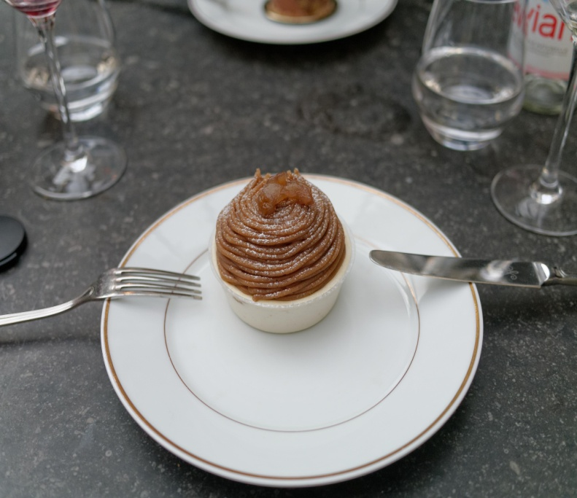
GRUPA IV
Jesteście znanymi cukiernikami, którzy proponują swoim gościom wypieki związane z tradycją obchodów Święta Objawienia. Zaprezentujcie ofertę swojej cukierni w formie prezentacji PowerPoint.
Źródła:
http://www.komplet.pl/artykuly/wypieki-na-trzech-kroli-cz-i/
http://pl.wikipedia.org/wiki/Ciasto_Trzech_Kr%C3%B3li
http://www.dziennikbaltycki.pl/artykul/3704894,slodki-placek-na-trzech-kroli-zapomniane-ciasto-swiateczne-zdjecia-wideo,id,t.html?cookie=1
http://ugotuj.to/przepisy_kulinarne/1,87978,10916232,Ciasto_dla_Trzech_Kroli.html
http://www.rmf24.pl/fakty/swiat/news-belgia-marcepanowe-ciasto-na-trzech-kroli,nId,213931

Slide 10
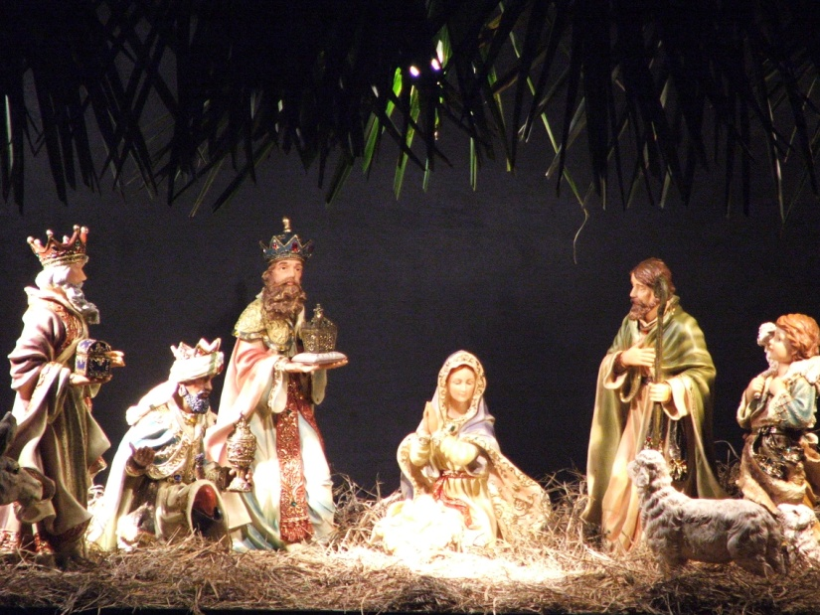
4. Na wykonanie zadania macie 2 lekcje oraz 2 tygodnie pracy w domu.
W tym czasie jesteście zobowiązani do dwukrotnej konsultacji
z nauczycielem. Wersje robocze prac należy przesyłać do mnie mailem.
Będę Was informować o słabych i mocnych stronach Waszych prac i o
ewentualnych błędach.
5. Po dwóch tygodniach prace zaprezentujecie w szkole. Wówczas
ostatecznie ocenimy je według podanych kryteriów.
Powodzenia!

Slide 11
KRYTERIA OCENY
Jesteście oceniani jako zespół. Od Waszej współpracy, wspólnego wkładu pracy i zaangażowania zależy ocena końcowa. Wszyscy zadbajcie o estetykę, oryginalność i poprawność językową Waszej prezentacji. Nie zapomnijcie o przestrzeganiu praw autorskich. Zdjęcia i muzykę pobierajcie tylko z tych stron, które na to pozwalają. Każdy z Was pracuje na ostateczną ocenę. Poznajcie kryteria:
WYMAGANIA | PODSTAWOWE 1 | ROZSZERZAJĄCE 2 | DOPEŁNIAJĄCE 3 | WYKRACZAJĄCE 4 | PUNKTY
Zawartość – ilość i jakość wyszukanych informacji i materiałów. | Zgromadzono niewiele informacji i materiałów. Wybrano materiały, które jedynie powierzchownie ilustrują zagadnienie. | Zgromadzono wymagane informacje i materiały, jednak wiele z nich stanowi tylko podstawie źródło wiedzy na zadany temat, a inne są niepełne lub niewystarczające do całościowego ujęcia problemu. | Zgromadzono większość niezbędnych materiałów i informacji, które pozwoliły zbudować logiczną i spójną prezentację, ale niektóre z nich okazały się mało przydatne. | Zgromadzono wszystkie wymagane materiały i informacje, dzięki którym powstała spójna, logiczna, oryginalna, bogata w treści merytoryczne prezentacja. | 1-4

Slide 12
Dobór informacji i materiałów, poprawność językowa merytoryczna techniczna, sposób opracowania, stopień oryginalności wykonania zadania. | Zadanie wykonane pobieżnie. Wykorzystanie niezrozumiałych informacji. Błędy językowe, ortograficzne, źle sformatowane teksty. Brak własnego wkładu pracy; wykorzystanie gotowych szablonów i opracowań. Kopiowanie tekstów. Brak źródeł i nieprzestrzeganie praw autorskich. | Zadanie wykonane poprawnie, jednak z wykorzystaniem tylko niektórych materiałów. W pracy pojawiają się błędy językowe, ortograficzne oraz nieliczne błędy w formatowaniu tekstów. Niewielka oryginalność, mały wkład własny pracy. Wykorzystywanie gotowych opracowań. Brak niektórych źródeł np. przy zdjęciach, filmach itp., częściowe przestrzeganie praw autorskich. | Zadanie dobrze wykonane, z wykorzystaniem odpowiednio dobranych informacji. Materiały opracowane samodzielnie z odwołaniem do samodzielnie zgromadzonej bibliografii. Pojedyncze błędy językowe, brak błędów ortograficznych. Poprawne formatowanie tekstów. Przestrzeganie praw autorskich, podawanie źródeł przy zdjęciach, nagraniach, tekstach. | Zadanie wykonane bardzo dobrze, w oryginalnym ujęciu. Trafnie wykorzystany bogaty materiał rzeczowy z własnymi interpretacjami. Sięgnięcie do samodzielnie zgromadzonej bibliografii i informacji uzyskanych od ekspertów. Praca bezbłędna pod względem językowym i technicznym. Przestrzeganie praw autorskich, podawanie źródeł przy zdjęciach, nagraniach, tekstach.
1-4

Slide 13
Sposób prezentacji pracy. Wrażenia estetyczne, wykorzystanie TI. Sposób prezentacji pracy przez lidera grupy. | Prezentacja mało atrakcyjna, ubogo ilustrowana, estetycznie nie odpowiadająca prezentowanym treściom, nie wykorzystująca różnorodnych możliwości programu, w którym została stworzona. Trudna w odbiorze. Uczeń prezentujący pracę wypowiada się chaotycznie, popełniając błędy językowe, nie umiejąc zaciekawić słuchaczy. Zamiast referowania pracy, czyta fragmenty z komputera. | Prezentacja raczej odtwórcza, wykonana według gotowego szablonu, dostępnego w programie, w którym została stworzona. Estetycznie dostosowana do prezentowanych treści, ale z niewielką ilością ilustracji, oparta na gotowych szablonach, dopracowanych w miarę samodzielnie. Uczeń prezentujący pracę wypowiada się poprawnie, starannie, popełniając tylko sporadycznie błędy językowe. Korzysta z tekstów zawartych w prezentacji, ale stara się referować samodzielnie. | Prezentacja uporządkowana, logiczna, dostosowana estetycznie do prezentowanych treści. Oparta na dostępnych w programie komputerowym szablonie, ale samodzielnie wykorzystanym i zmodyfikowanym. Ilustrowana wieloma fotografiami, nagraniami. Uczeń prezentujący pracę wypowiada się samodzielnie, ciekawie, w niewielkim stopniu korzystając z gotowych tekstów. Nie popełnia znaczących błędów językowych i potrafi zaciekawić słuchaczy. | Prezentacja atrakcyjna, oryginalna, estetyczna, o ciekawej szacie graficznej. Zbudowana na własnym pomyśle, bez odtwarzania szablonów, z wykorzystaniem bogatej galerii zdjęć, nagrań audio i fragmentów filmów. Uczeń prezentujący pracę wypowiada się bezbłędnie, łączy wypowiedź z prezentacją multimedialną. Potrafi zaciekawić słuchaczy i zachęcić ich do zgłębiania zagadnienia np. poprzez otwartą kompozycję swojej wypowiedzi.
1-4

Slide 14
Współpraca w grupie, wywiązanie się z powierzonych zadań. | Nieumiejętność współpracy w grupie – uczniowie pracują pojedynczo i narzucają swoje wizje pozostałym osobom. Niedokładność w wykonywaniu powierzonych zadań; zrzucanie pracy na innych lub tylko na lidera. | Tylko niektórzy członkowie grupy wykonują prace terminowo. Grupa jedynie częściowo potrafi wypracować wspólną wizję prezentacji. Lider usiłuje narzucić innym swoje zdanie. | Grupa współpracuje dość harmonijnie. Lider w równym stopniu korzysta z wszystkich pomysłów, ale wyraźnie preferuje niektóre z nich. Prace wykonywane są terminowo i w miarę dokładnie. | Wzorowa współpraca w grupie. Wszyscy z pełnym zaangażowaniem uczestniczą w wykonaniu zadania. Lider nikogo nie faworyzuje; wszystkie pomysły wykorzystywane są w równym stopniu. Praca każdego członka grupy jest terminowa i dokładna. | 1-4
Przeliczenie punktów na oceny:
16 pkt. – celujący
15 – 13,5 pkt. – bardzo dobry
13 – 11 pkt. – dobry
10 – 8 pkt. – dostateczny
7 – 5 pkt. – dopuszczający
4,5 – 0 pkt. - niedostateczny

Slide 15
ŹRÓDŁA
Malarstwo:
http://www.panacea.pl/articles.php?id=2414
http://www.polskieradio.pl/8/406/Artykul/1022929,Trzej-Krolowie-podrozuja-po-Europie
http://facet.interia.pl/news-kim-byli-trzej-krolowie,nId,451360 http://biblia.wiara.pl/doc/422705.Trzej-Krolowie
https://bialczynski.wordpress.com/2010/02/12/czas-kostromy-i-morow/
http://pl.wikipedia.org/wiki/Adoracja_Dzieci%C4%85tka_przez_Trzech_Kr%C3%B3li
http://pl.wikipedia.org/wiki/Trzej_Kr%C3%B3lowie
http://pl.wikipedia.org/wiki/Pok%C5%82on_Trzech_Kr%C3%B3li_(obraz_Hugona_van_der_Goesa)
http://pl.wikipedia.org/wiki/Pok%C5%82on_Trzech_Kr%C3%B3li_%28obraz_Rubensa_z_1624%29
http://pl.wikipedia.org/wiki/Pok%C5%82on_Trzech_Kr%C3%B3li_%28obraz_Bruegla_z_1562%29
http://pl.wikipedia.org/wiki/Pok%C5%82on_Trzech_Kr%C3%B3li_%28obraz_Leonarda_da_Vinci%29
http://pl.wikipedia.org/wiki/Pok%C5%82on_Trzech_Kr%C3%B3li_%28obraz_Weydena%29
http://pl.wikipedia.org/wiki/Pok%C5%82on_Trzech_Kr%C3%B3li_%28obraz_Gentile_da_Fabriano%29
http://pl.wikipedia.org/wiki/Pok%C5%82on_Trzech_Kr%C3%B3li_%28obraz_Sandra_Botticellego%29
http://www.polskina5.pl/motyw_daru_w_malarstwie
http://www.gazetakaszubska.pl/51938/poklon-trzech-kroli-hieronima-boscha
http://www.tessart.pl/smf/index.php?topic=3400.0
http://archiwum.wiz.pl/images/duze/1996/12/96123804.JPG
http://www.opiekun.kalisz.pl/index.php?dzial=artykuly&id=2913
http://www.wiw.pl/delta/o_gwiezdzie.asp
http://anielsko.net/aniolowie-w-malarstwie/malarstwo-ikonografia-rzezbiarstwo-mozaika-czesci-2/
http://parafia.trzcianka.com.pl/strony/sw.3kroli.html
http://www.touchofart.eu/Jaroslaw-Polanek/jpo52-TRZEJ-KROLOWIE/
http://www.artinside.pl/pl/produkt/malerei/szczegoly/Trzej-kro-lowie
http://artyzm.com/obraz.php?id=11255
http://artyzm.com/obraz.php?id=12057

Slide 16
Dziennikarze
http://www.polskieradio.pl/39/156/Artykul/1006373,Kim-byli-Trzej-Krolowie
http://pl.wikipedia.org/wiki/Trzej_Kr%C3%B3lowie
http://www.rmf24.pl/tylko-w-rmf24/wiadomosci/news-trzej-krolowie-kim-byli-i-skad-przyszli,nId,1084188
http://www.fakt.pl/Kim-naprawde-byli-Trzej-Krolowie-Trzej-krolowie-byli-w-rzeczywistosci-wybitnymi-astronomami,artykuly,194622,1.html
http://www.katolik.pl/trzej-krolowie-,1365,416,cz.html
http://www.gazetakrakowska.pl/artykul/1080410,tajemniczy-trzej-krolowie-kim-byli-i-czy-w-ogole-istnieli,id,t.html?cookie=1
http://wolnemedia.net/historia/kim-nie-byli-trzej-krolowie/
http://kosciol.wiara.pl/doc/2287447.Poznaj-tajemnice-Trzech-Kroli
Wykładowcy
http://pl.wikipedia.org/wiki/Mirra
http://www.goldenline.pl/grupy/Pozostale/kocham-zycie/czym-jest-mirra-i-jak-jej-uzywac,2154540/
http://www.zycieaklimat.edu.pl/Mirra
http://pl.wikipedia.org/wiki/Kadzid%C5%82o
http://www.fragrantica.pl/wiesci/Czym-jest-kadzid%C5%82o--692.html
http://wlaczpolske.pl/index.php?etap=10&i=1365&nomenu=1&oe=UTF-8&q=prettyphoto&iframe=true&width=1000&height=100%
http://www.filipini.poznan.pl/art.php?tresc-270
http://www.niedziela.pl/artykul/4914/nd/Swieto-Trzech-Kroli
http://www.niedziela.pl/artykul/99522/nd/Symbolika-zlota
http://www.bryk.pl/s%C5%82owniki/s%C5%82ownik_symboli_literackich/101704-z%C5%82oto.html

Slide 17
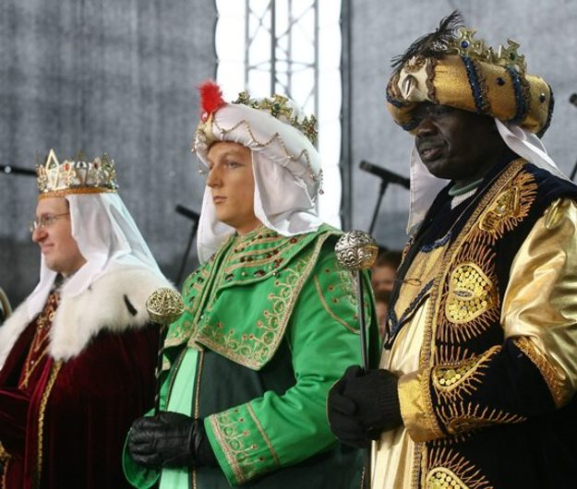
Cukiernicy
http://www.komplet.pl/artykuly/wypieki-na-trzech-kroli-cz-i/
http://pl.wikipedia.org/wiki/Ciasto_Trzech_Kr%C3%B3li
http://www.dziennikbaltycki.pl/artykul/3704894,slodki-placek-na-trzech-kroli-zapomniane-ciasto-swiateczne-zdjecia-wideo,id,t.html?cookie=1
http://ugotuj.to/przepisy_kulinarne/1,87978,10916232,Ciasto_dla_Trzech_Kroli.html
http://www.rmf24.pl/fakty/swiat/news-belgia-marcepanowe-ciasto-na-trzech-kroli,nId,213931

Slide 18
UWAGA!
Korzystając z Internetu pamiętajcie o prawach autorskich:
http://www.eioba.pl/a2576/prawo_autorskie_w_internecie
http://www.racjonalista.pl/kk.php/s,3636

Slide 19
DLA NAUCZYCIELA
PODCZAS OPRACOWYWANIA WEBQUESTU
KORZYSTAŁAM Z:
KSIĄŻEK:
1. B. Boryczka, Praktyczny przewodnik po Internecie dla bibliotekarzy, W - wa 2003.
2. R. Lorens, Nowe technologie w edukacji, W - wa - Bielsko - Biała 2011.
DARMOWYCH ZDJĘĆ:
http://www.morguefile.com/
PRZYKŁADOWE PRACE W PROPONOWANYCH PRZEZE MNIE PROGRAMACH:
CALAMEO: http://www.calameo.com/read/001949549743e0c48d97e
POPPLET: http://popplet.com/app/#/2272548 {aby link działał poprawnie należy go skopiować i wkleić do przeglądarki ; najlepiej działa w chrome}
PREZI: http://prezi.com/grtqka9yhagx/?utm_campaign=share&utm_medium=copy&rc=ex0share
POWER POINT:

Slide 20
Dziękuję za uwagę!

